Slide 1
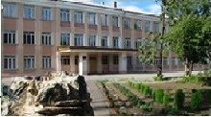
Тема инновационного проекта – «Использование возможностей информационно-библиотечного центра сельской школы для развития культуры смыслового чтения обучающихся»
Муниципальное общеобразовательное учреждение
Аргаяшская средняя общеобразовательная школа №2
(МОУ Аргаяшская СОШ №2)
Юридический адрес: 456880, Челябинская область, Аргаяшский муниципальный район,
с. Аргаяш, ул. Комсомольская, 29.
Почтовый адрес и место нахождения: 456880, Челябинская область, Аргаяшский муниципальный район, с. Аргаяш, ул. комсомольская, 29.
Контактный телефон организации: 8 (351-31) 2-17-58.

Slide 2
Разработать и апробировать модель информационно-библиотечного центра (далее – ИБЦ) сельской школы, обладающей функцией стимулирования развития культуры смыслового чтения обучающихся.
ЦЕЛЬ
Определить нормативно-правовые основания для создания в сельской школе ИБЦ;
Установить и научно обосновать педагогические возможности информационно-библиотечного центра сельской школы для развития культуры смыслового чтения обучающихся;
Разработать критерии и показатели сформированности культуры смыслового чтения обучающихся различных возрастных групп;
Разработать систему диагностических средств для исследования динамики развития культуры смыслового чтения обучающихся;
Разработать модель ИБЦ сельской школы, обладающего функцией стимулирования развития культуры смыслового чтения обучающихся;
Внедрить модель ИБЦ сельской школы, обладающей функцией стимулирования развития культуры смыслового чтения обучающихся в образовательную практику МОУ Аргаяшской СОШ №2.
Задачи

Slide 3
1. Реализация инвариантной части календарного плана региональной инновационной площадки в 2018 году.
Реализация
1.1. Проведение вебинара для педагогических и руководящих работников общеобразовательных организаций по теме «Эффективные практики формирования у школьников культуры успешного чтения» 17.05.2018г. На базе ГБУ ДПО «Челябинского института переподготовки и повышения квалификации работников образования».
1.2. Представление опыта в научно-прикладной статье: - Педагогический потенциал текстов новой природы в развитии читательской деятельности школьников // Мир науки, культуры, образования - №5(72), 2018 – с.52 – 55.
1.3. Проведение семинара для родителей обучающихся по теме «Возможности школьного информационно-библиотечного центра в поддержке семейного чтения» 13.09.2018г.
1.4. Проведение модульного курса для педагогических и руководящих работников общеобразовательных организаций Челябинской области по теме «Методические особенности содействия школьникам в освоении стратегий успешного чтения 12.10.2018г.

Slide 4
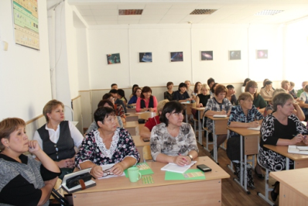
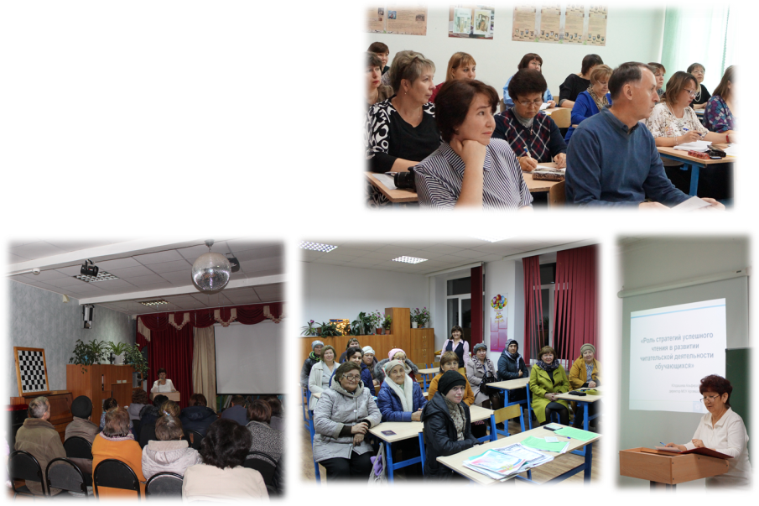
Семинары, курсы, собрания

Slide 5
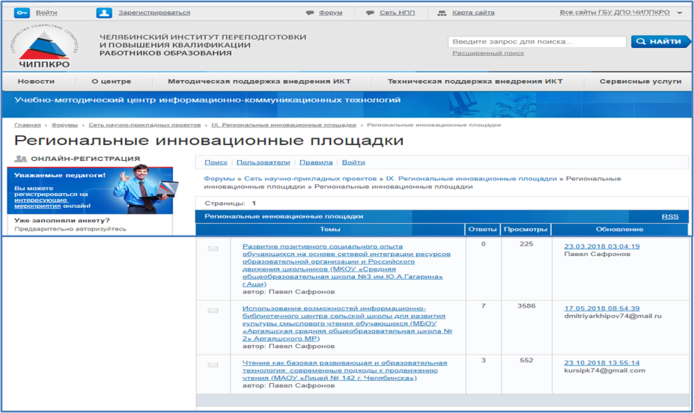
1.5. Информационное сопровождение инновационного проекта.
Сайт ГБУ ДПО ЧИППКРО «Региональные инновационные площадки»
3586 просмотров

Slide 6
Создание официального сайта информационно-библиотечного центра МОУ Аргаяшской СОШ №2 http://ибц-асош2.рф

Slide 7
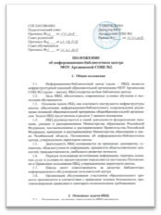
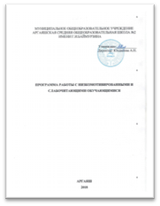
2. Реализация вариативной части календарного плана региональной инновационной площадки в 2018 году.
2.1. Разработка модели информационно-библиотечного центра сельской школы:
«Положение об информационно-библиотечном центре
МОУ Аргаяшской СОШ №2» (утверждено 15.03.2018г.).
Целевая программа «Программа работы с низкомотивированными и слабочитающими обучающимися (утверждена 29.08.2018г.).
Целевая программа «Успешное чтение» (утверждена 29.06.2018г.).
Программа развития МОУ Аргаяшской СОШ №2 с 01.11.2018г. По 31.12.2021г. (утверждена 01.11.2018г.).

Slide 8
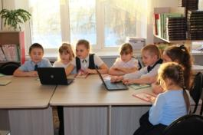
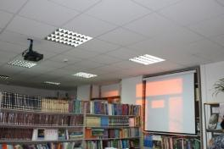
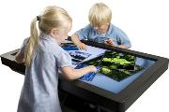
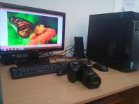
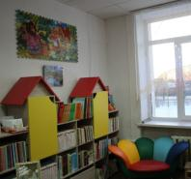
Модернизация материально – технической базы информационно – библиотечного центра:
Выделение компьютерной зоны ( 3 компьютера, 3 нетбука, 2 МФУ, 1 видеопроектор, интерактивная доска (для выполнения проектных работ), обеспечение доступа к информации и электронным ресурсам;
Приобретение сенсорного стола для организации творческой деятельности учащихся;
Приобретение специального оборудования и программного обеспечения для создания видео-роликов, фотографирования;
Приобретение современной библиотечной мебели для создания уютной комфортной обстановки для пользователей;

Slide 9
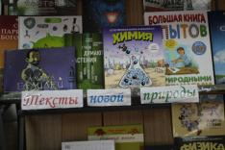
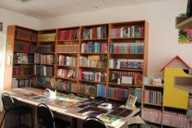
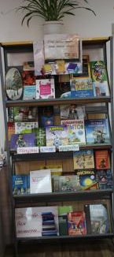
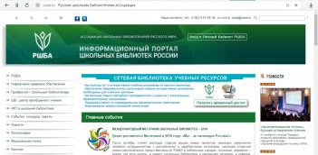
Модернизация материально – технической базы информационно – библиотечного центра:
Подписка на издание РШБА
Пополнение книжного фонда (справочная, научно- популярная, художественная), приобретение книг текстов новой природы.
Подключение к электронным ресурсам.

Slide 10
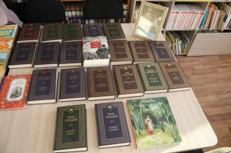
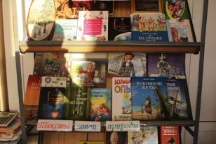
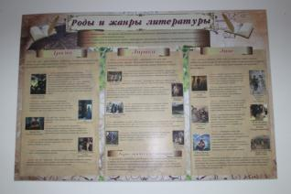
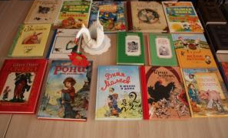
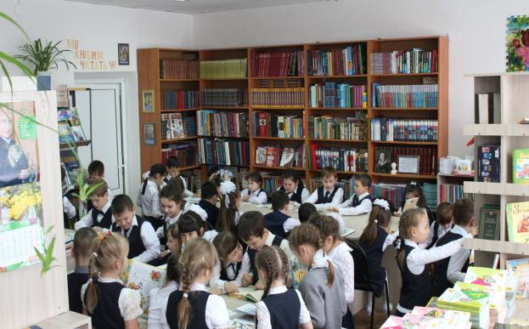
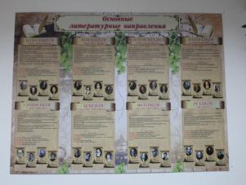

Slide 11
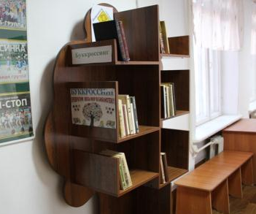
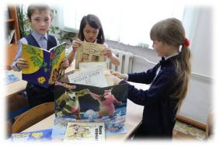
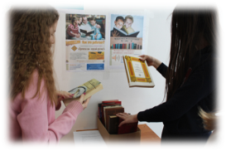
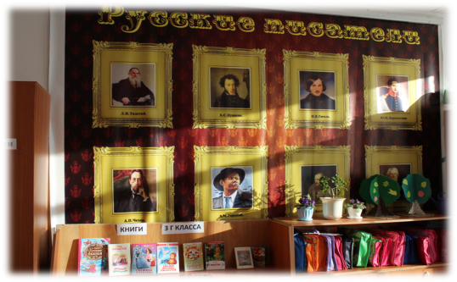
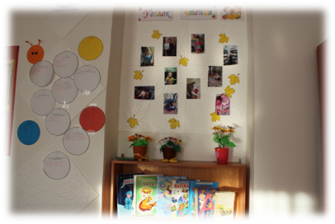
Расширение библиотечного пространства – создание развивающих зон информационно-библиотечного центра
Библиотеки открытого доступа: школьный и классный буккросинг.

Slide 12
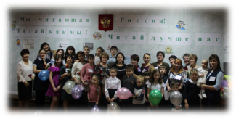
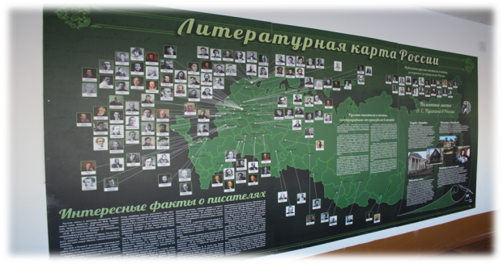
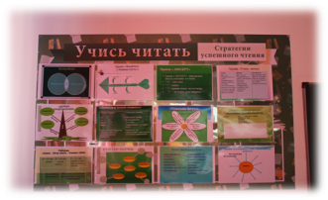
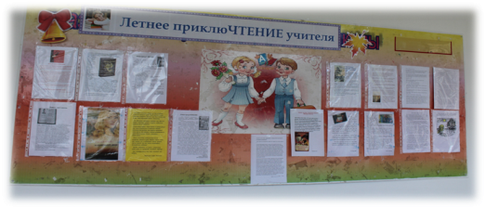
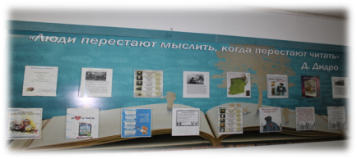
Расширение библиотечного пространства – создание развивающих зон информационно-библиотечного центра
Создание дизайн-проекта открытого библиотечного развивающего пространства.

Slide 13
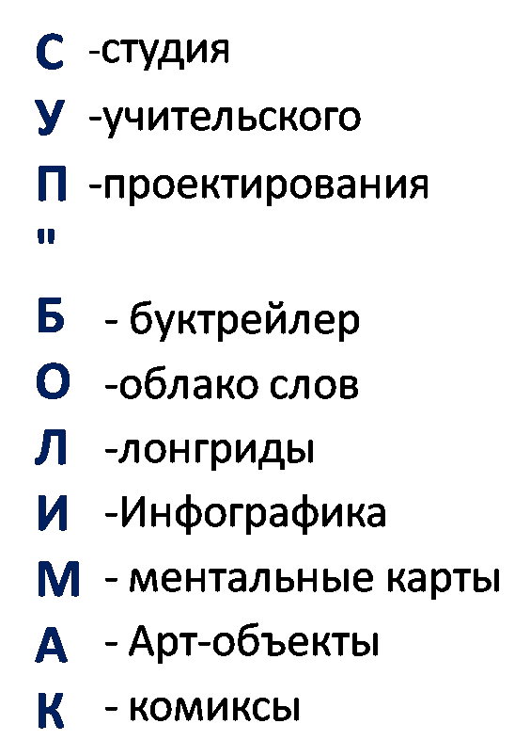
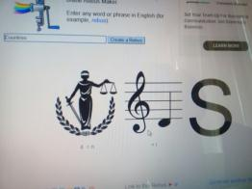
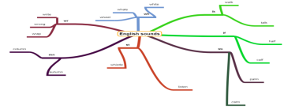
Студия проектирования текстов новой природы
Развивающие зоны информационно-библиотечного центра
Интеллект - карты
Облако слов
Комиксы
Буктрейлеры

Slide 14
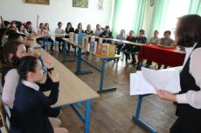
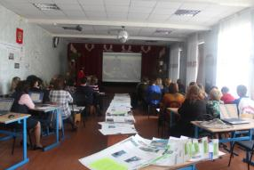
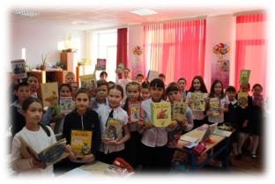
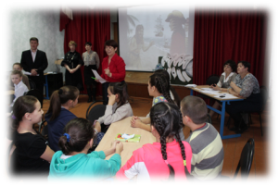
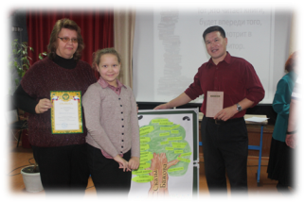
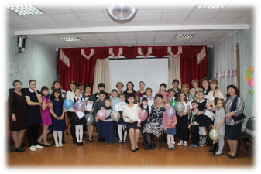
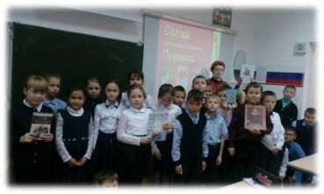
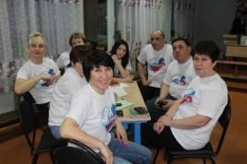
Проведение общешкольных конкурсов и акций, участие школы в различных конкурсах
«Самый читающий класс».
«Каникулы с книгой».
«Самая читающая семья».
«Читающая мама».
«Читаем с шефами».
«Литературный квест».

Slide 15
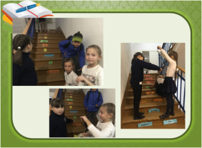
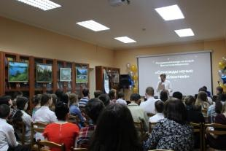
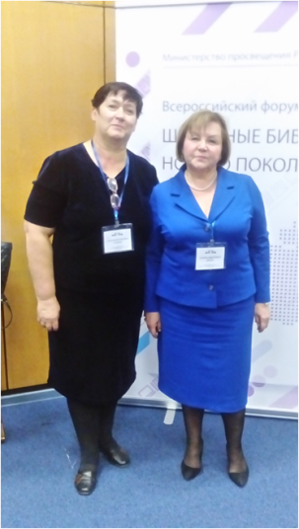
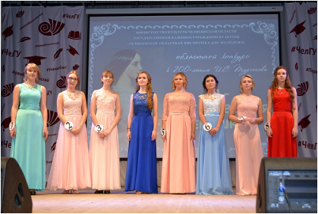
Проведение общешкольных конкурсов и акций, участие школы в различных конкурсах
«Читающая страна» - Всероссийская акция.
«Лучшие популяризаторы чтения»
«Молодежный конкурс на лучший рассказ»
Съезд библиотекарей
(г. Москва, 8 – 9 ноября 2018г.)
«Чемпионат Читателей
г. Челябинска - 2018»
I место
«Тургеневская барышня»

Slide 16
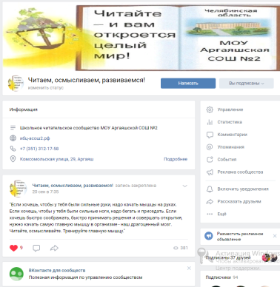
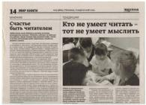
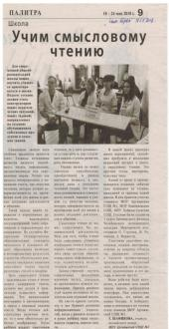
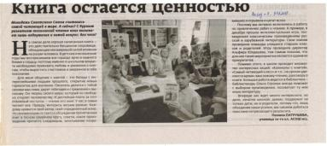
Создание читательского сообщества «Читаем, осмысливаем, развиваемся»
Разделы:
«Книга в жизни известных людей Аргаяшского района»,
«Читающий Аргаяш»,
«Творчество»,
«Проекты»
«Предпочтения учителей» (фотографии – районная газета «Восход», 2 статьи)
Мы в средстваx массовой информации

Slide 17
Задачи на 2019 год
Вовлечение учащихся и их родителей в проектирование текстов новой природы (буктрейлеров, лонгридов, арт-объектов, изотекстов и т.п.). Для этого предполагается дальнейшее развитие деятельности студии по проектированию текстов новой природы на базе школьного информационно-библиотечного центра.
Создание условий, обеспечивающих привилегированный доступ к информационным ресурсам обучающихся с ограниченными возможностями здоровья и длительное время находящимся в лечебных учреждениях. Создание им условий для полноценной читательской жизни.
Поддержка практики семейного чтения, обобщение и развитие эффективного опыта семейного чтения.
Освоение педагогами школы новых форм работы с читателями, в частности, методики использования мотиваторов чтения, методики популяризации чтения.
Разработка индивидуальных программ помощи слабочитающим и низкомотивированным детям.
Задачи
на 2019 год

Slide 18
Тема инновационного проекта – «Использование возможностей информационно-библиотечного центра сельской школы для развития культуры смыслового чтения обучающихся»
Муниципальное общеобразовательное учреждение
Аргаяшская средняя общеобразовательная школа №2
(МОУ Аргаяшская СОШ №2)
Юридический адрес: 456880, Челябинская область, Аргаяшский муниципальный район,
с. Аргаяш, ул. Комсомольская, 29.
Почтовый адрес и место нахождения: 456880, Челябинская область, Аргаяшский муниципальный район, с. Аргаяш, ул. комсомольская, 29.
Контактный телефон организации: 8 (351-31) 2-17-58.

